Slide 1
SKN21 FINAL PROJECT
WorkFlow 사내 AI 사내 AI 어시스턴트
Agent
사내 업무 자동화를 위한
sLLM 기반 AI Agent 플랫폼
Team 3 | 문지영 · 신지용 · 안혜빈 · 윤경은 · 진승언
2026. 02. 27. FRI

Slide 2
WorkFlow Agent
CONTENTS
1 배경 및 문제 정의
2 프로젝트 목표
3 시스템 아키텍처
4 기능 소개
5 기술 소개
6 진행 현황 / 핵심 성과
7 한계점
8 향후 계획

Slide 3
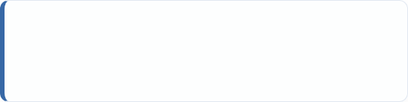
WorkFlow Agent
프로젝트 배경 및 문제 정의
사내 업무 환경의 한계와 변화
■
LLM 및 AI Agent 도입 가속화: 기업 내 단순 반복 업무를 지능형 AI를 통해 자동화하여 실무자의 생산성을 극대화하려는 시장의 니즈가 급증하고 있습니다.
68%
충분한 집중 시간 부족방해받지 않고 핵심 업무에 몰입할 수 있는 Focus Time이 없다고 응답
62%
과도한 정보 탐색 소요업무 중 필요한 정보나 데이터를 찾는 데 너무 많은 시간이 낭비됨
■
복잡해진 사내 규정과 정보의 파편화: 인사, 보안 등 사내 규정이 방대해져, 기존의 시스템으로는 정확한 규정검색, 판단 그리고 예외 상황 대응이 어렵습니다.
57%
커뮤니케이션 소모 비중평균 업무 시간 중 회의, 이메일, 채팅에 쓰이는 시간 (실제 생산 활동은 43%)
■
수작업 중심의 행정 업무 병목: 회의록 작성, 문서 초안 기획, 복수의 앱(메일, 캘린더 등)을 오가는 수동적인 일정 관리 등 비핵심 행정 업무에 과도한 리소스가 소모되고 있습니다.
* 출처: Microsoft Work Trend Index (2023)

Slide 4
WorkFlow Agent
프로젝트 목표
회사 업무를 자연어로 쉽게 처리
DUDE — LangGraph 기반 멀티 Agent 업무 자동화 시스템
규정 판단
문서 생성/조회/요약
일정 관리

Slide 5


WorkFlow Agent
사내 업무 자동화의 혁신
사내 규정 판단, 문서 분석, 일정 관리를 지능형 AI 에이전트가 처리합니다. 단순 LLM 호출을 넘어, LangGraph를 통한 유연한 오케스트레이션과 sLLM 파인튜닝으로 도메인 특화 성능을 극대화합니다.
보안: 사내 데이터 외부 유출 차단을 위한 프라이빗 인프라
정밀: RAG 기반의 근거 중심 규정 교차 판단
통합: Google 워크스페이스(Calendar, Tasks 등) 연동

Slide 6
WorkFlow Agent
Solution: 자연어로 업무 자동화
사용자 입력
>
Intent 분류
>
Orchestrator
>
Agent 처리
"저번 회의록 액션 아이템이 뭐였지?"
KoELECTRA model
LangGraph 라우팅
규정/문서/일정
Judgment Agent
Document Agent
Schedule Agent
규정 판단 + RAG + 근거 제시
생성 / 요약 / 검색 / QA
일정 등록·조회 + Google 연동
규정 판단
문서 생성
문서 요약
문서 검색 / QA
일정 등록
일정 조회
LLM API 먼저 구현 > 형태 확정 > sLLM(vLLM+LoRA) 교체

Slide 7



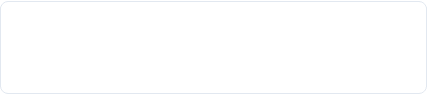


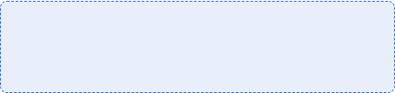














WorkFlow Agent
시스템 아키텍처
3-Layer 기술 스택
AI Layer
파이프라인 구조
사용자입력
Frontend (react)
Backend (FastAPI)
Backend Layer
Orchestrator (LangGraph)
Intent Classifier (KoELECTRA, 7.9ms)
Frontend Layer
Judgement
Agent
Document
Agent
Schedule
Agent
General
Agent
Infra Layer
SSE 스트리밍 응답 (실시간)
모르면 되묻는 안전장치 (Clarify 라우팅) 적용

Slide 8
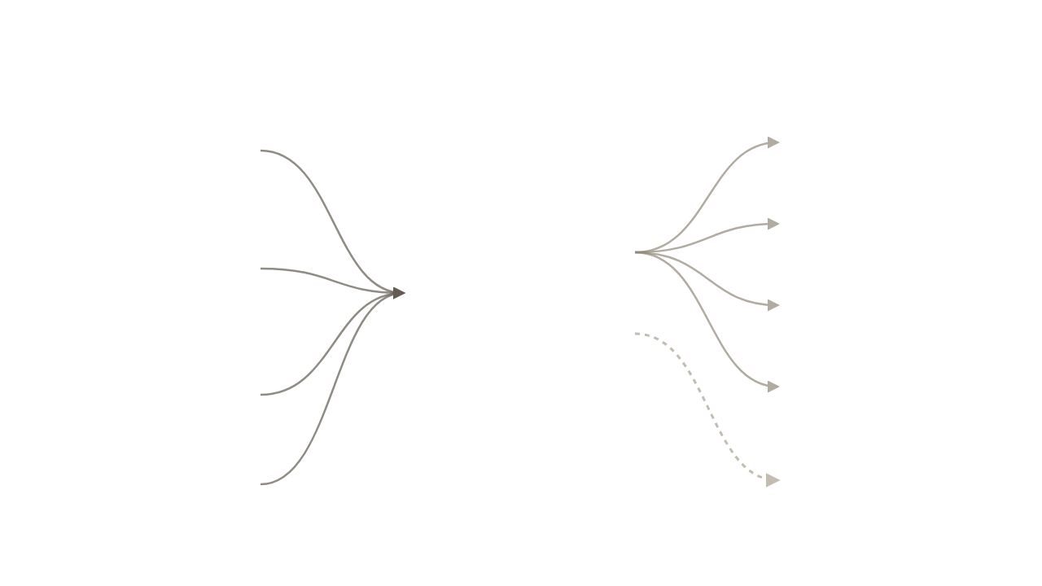










WorkFlow Agent
Intent 분류
Koelectra model
8 USER INTENTS
TARGET AGENTS
Judgment Agent
규정 기반 판단 수행
ROUTER
conf < 0.85
Document Agent
문서 검색, 생성, 요약, QA
Orchestrator
Schedule Agent
Intent Classification & Routing Decision
일정 조회 및 추가 관리
General Response
conf > 0.85
일반 대화 및 기본 응답
Clarify
사용자 의도 재질문
(상위 3개 후보 제시)
오분류를 보완하기 위해 clarify fallback 도입

Slide 9
WorkFlow Agent
학습 데이터
Intent 학습 데이터
Intent 분류 8개 예시
GPT-4o + Claude Sonnet 4 혼합
기본 2,299건 8 intent 평균 ~288개, 2개 LLM 반반
경계쌍 600건 혼동 intent 쌍 10종 타겟
Adversarial 450건 강건성 평가용
Train 2,327 | Val 285 | Test 286 (stratified, seed=42)
Intent 사용자 입력 예시
judgment 재택근무 시 야근수당 받을 수 있나요?
doc_search 마케팅 전략 관련 문서 찾아줘
실제 데이터 예시
기본 데이터
{"text": "동료 인사평가 결과를 열람할수있는 권한이 규정상있어?", "label": "judgment"} {"text": "사내 개인정보 처리 방침 문서있어?", "label": "doc_search"}
{"text": "결과보고서 만들어줘", "label": "doc_generate"}
{"text": "2월 20일 회의록 요약해줘", "label": "doc_summary"}
{"text": "납기일 언제야?", "label": "doc_qa"}
{"text": "내일 3시에 팀미팅 잡아줘", "label": "schedule_add"}
{"text": "이번 주 내 일정 보여줘", "label": "schedule_view"}
{"text": "좋은 아침이야", "label": "general"}
경계쌍 데이터 (혼동 유도)
쌍 1: doc_search vs doc_qa
{"text": "출장비 관련 규정 문서 찾아줘", "label": "doc_search"}
{"text": "출장비 한도가 얼마인지 알려줘", "label": "doc_qa"}
쌍 2: doc_search vs doc_qa
{"text": "보안 정책 문서 좀 찾아주세요", "label": "doc_search"}
{"text": "비밀번호 변경 주기가 몇 개월이야?", "label": "doc_qa"}
쌍 3: doc_search vs judgment
{"text": "법인카드 사용 지침 어디서 볼 수 있어?", "label": "doc_search"}
{"text": "법인카드로 간식 사도 괜찮아?", "label": "judgment"}
쌍 4: doc_search vs doc_generate
{"text": "제안서 양식 있어?", "label": "doc_search"}
{"text": "제안서 만들어줘", "label": "doc_generate"}
doc_generate 이번 주 회의록 작성해줘
doc_summary 분기 보고서 핵심만 정리해줘
doc_qa 지난 회의에서 결정된 예산은 얼마야?
schedule_add 내일 오후 3시에 팀 미팅 잡아줘
schedule_view 이번 주 내 일정 보여줘
general 요즘 AI 트렌드가 뭐야?
data/training/intent_v2/splits/ | Max/Min ratio 1.28x | 데이터 누출 0건

Slide 10
WorkFlow Agent
7-Stage 실험 파이프라인
Stage 1
Stage 2
Stage 3
Stage 4
데이터 생성
라벨 리뷰 + 검증
Baseline 3모델 비교
Grid Search 최적화
GPT-4o + Claude Sonnet 4 혼합
기본 2,399 + 경계쌍(난해) 600건
doc 오류 36%가 라벨 문제 확인
시나리오 100문장 확장
KoELECTRA Val F1 0.9825 ★
BERT-base Val F1 0.9780
DistilKoBERT Val F1 0.9498
32-point grid search
Best: ep10/lr3e-5/bs16 → 0.9897
3-seed 안정성: 0.9874 ± 0.0033
Stage 5
Stage 6
Stage 7
최종 평가 (Adversarial)
오분류 분석 + 보강
Label Smoothing
난해한 450건 스트레스 테스트
KoELECTRA Adv F1 0.8604 ★
98건 타겟 보강 재학습
Adv F1 +1.80%p (0.8604→0.8784)
doc_qa +7.9%p 최대 개선
→ 틀리는 패턴 분석 → 타겟 보강
LS 0.1 → 과신뢰 66.7%→23.2%
오답 confidence 분리 가능 (thr 0.85)
Adv F1 0.8758 (최종 채택 모델)
→ 일반화 성능 보장
데이터 품질 > 하이퍼파라미터 > 모델 아키텍처

Slide 11
WorkFlow Agent
최종 결과
최종 모델 성능 (Stage 6)
시나리오 테스트 (100문장)
Val F1
Test F1
Adv F1
normal (표준)
100%
0.9894
0.9788
0.8758
short (초단문)
93.3%
학습 데이터 검증
미지 데이터 일반화
적대적 스트레스
boundary (경계)
78.8%
KoELECTRA-base-v3 | 112.9M params | 431MB | 추론 7.9ms | Config: ep10/lr3e-5/bs16
Label Smoothing 0.1 적용 | Threshold 0.85 (clarify) | Fallback 0.4 (general)
informal (비속어)
76.0%
전체 Accuracy 85.0% | Macro F1 0.8497

Slide 12
WorkFlow Agent
문서 관리
Document
문서 파싱 파이프라인
"사내 규정 PDF 업로드 → 자동 분석"
Document Agent 4 Intent 처리
1
PDF / DOCX / TXT
문서 업로드
사용자 문서 파일 업로드 지원: UTF-8, CP949 자동 감지
doc_search
문서 검색
doc_generate
문서 생성
Query → Hybrid Search → RRF 랭킹 → LLM 답변
템플릿 판별 → LLM JSON → DOCX 렌더링
▼
Docling + PyMuPDF
•
kiwipiepy 형태소 분석 + 동의어 확장
•
회의록 / 보고서 / 제안서 3종 템플릿
2
•
BM25(Top15) + Qdrant(Top15) → RRF(k=60)
•
Solar json_mode → 필드 자동 정규화
구조 파싱
OCR · 테이블 · 헤더 구조 인식 Markdown 변환 후 구조화
•
source diversity 필터 → 출처 포함 답변
•
python-docx 렌더링 → UUID 다운로드
▼
doc_summary
문서 요약
doc_qa
문서 Q&A
3
장/조 분할기
자동 분할
doc_pick 선택 → 8K 분할 → LLM 요약 → SSE
Hybrid RAG → LLM JSON → citations 첨부
제N장 · 제N조 패턴 감지 400자 초과 시 불릿 단위 분할
•
Qdrant 필터링 → 사용자 문서 목록 조회
•
문서 scope 필터링 → Top-5 컨텍스트
▼
•
8,000자 분할 → 핵심문장 + 키워드 추출
•
answer + citations + confidence 점수
•
SSE stream_pending 실시간 토큰 전송
•
근거 인용문 + 관련도 태깅 (높음/중간/낮음)
4
Qdrant + BM25
자동 색인
ko-sbert-nli 768d 임베딩 BM25 역색인 동시 구축

Slide 13

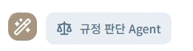


WorkFlow Agent
Schedule Agent 연쇄 동작 플로우
"내일 오후 3시 팀 회의 잡아줘"
1
2
3
4
5
Schedule Agent
Google Calendar
Google Meet
Gmail API
Google Tasks
자연어 파싱
>
Calendar 등록
>
Meet 링크 생성
>
초대 메일 발송
>
할 일 등록
날짜/시간/참석자 추출
Spacy 라이브러리 활용
일정 자동 생성 recurrence 지원
화상회의 URL 자동 생성 Calendar 이벤트에 첨부
참석자에게 자동 발송 회의 정보 + Meet 링크 포함
회의 관련 액션 아이템 Tasks에 자동 등록
한 마디 입력 → 5개 Google 서비스 자동 연쇄 처리
Google 서비스 API 통합

Slide 14
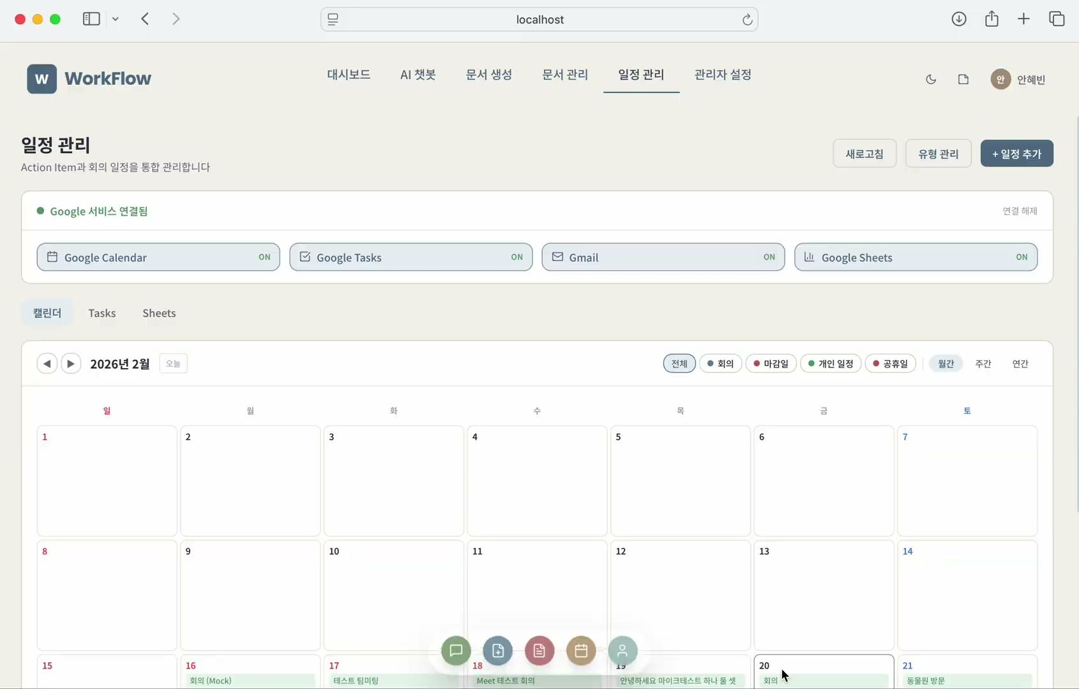
WorkFlow Agent
일정 관리
Schedule

Slide 15
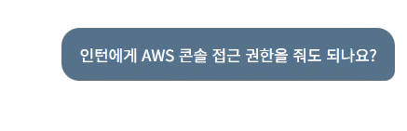
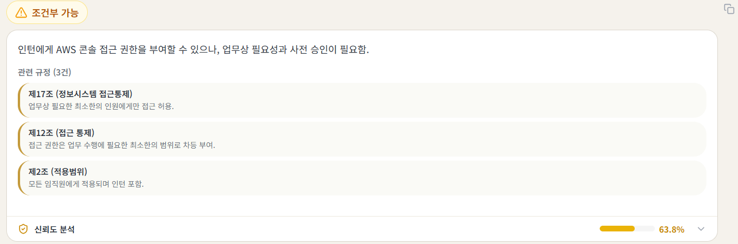
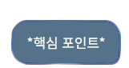
WorkFlow Agent
규정 판단
Judgement

Slide 16
WorkFlow Agent
Hybrid Search (BM25 + Qdrant Vector) RRF 랭킹 합산 Top K 추출
환각 방지 시스템
Layer 1: 키워드 Cross-Check LLM이 "제8조" 등을 인용했을 때, RAG 검색 결과 텍스트 내에 해당 단어가 존재하는지 대조
Layer 2: 조항 존재 검증 RAG 검색으로 가져온 문서 내에서 LLM이 인용한 조항이 실제 존재하는지 텍스트 대조
Layer 3: 카테고리 제한 판단 결과가 미리 정의된 4가지 (yes / no / conditional / no_regulation) 범주를 벗어나면 자동 Reject
Layer 4: Confidence 보정 LLM(60%) + RAG 검색점수(25%) + 커버리지(15%) 가중 합산 및 환각 감점 처리

Slide 17
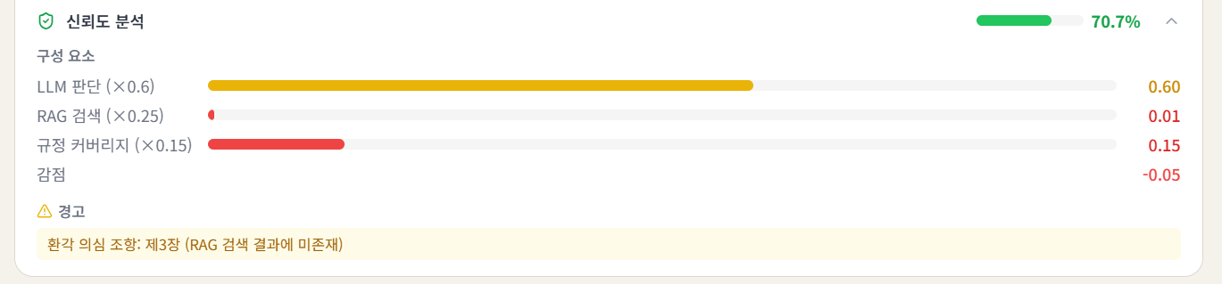
WorkFlow Agent
Confidence 가중치 Ablation Study
5개 시나리오 x 5개 가중치 조합 = 25개 실험
핵심 인사이트
60/25/15가 유일한 만점
100%
방향 정확도 100% + 범위 적합도 100% 5개 시나리오 모두 기대 범위 내 보정
가중치 조합별 종합 순위
LLM 100% 신뢰 시 위험성
순위
가중치 조합
방향 정확도
범위 적합도
종합
55%
→
100%
1
100.0%
100.0%
100.0%
LLM 60% + RAG 25% + Cov 15% ★
100.0%
100.0%
LLM 100%
60/25/15
2
LLM 40% + RAG 40% + Cov 20%
100.0%
90.0%
95.0%
균등 배분(33/33/34)의 문제
3
LLM 80% + RAG 15% + Cov 5%
100.0%
70.0%
85.0%
방향 90%
범위 80%
4
90.0%
80.0%
85.0%
LLM 33% + RAG 33% + Cov 34%
90.0%
85.0%
LLM 비중이 낮으면 '중간 조건'에서 과도한 상향 보정 발생
5
LLM 100% (보정 없음)
50.0%
60.0%
55.0%

Slide 18
WorkFlow Agent
60/25/15 가중치 설계 근거
각 가중치는 벤치마크 데이터, E2E 실험, Ablation Study에 기반합니다
60%
25%
15%
LLM 판단값
RAG 검색 품질
규정 커버리지
근거: 벤치마크
근거: E2E 실험
근거: 교차 검증 효과
66.7%
50%→100%
+0.075
베이스 모델 판단 정확도 87개 테스트셋 기준 3번 중 1번은 오답 → 100% 신뢰 불가
RAG 청크 품질 개선만으로 판단 정답률이 2배 상승
복수 규정 교차 확인 시 최대 추가 보정 점수 보조 신호 — 보너스 수준
RAG 품질 = 판단 품질 (실증)
Ablation: LLM 100%의 문제
연차 (12청크)
no_regulation 0.46 ✗
왜 15%인가?
LLM 과신 (raw 0.95)
0.95 그대로 (보정 실패)
연차 (44청크)
conditional 0.70 ✓
커버리지 단독
판단 불가 → 보조 역할
보수적 LLM (raw 0.50)
0.50 그대로 (보완 실패)
클라우드 (12청크)
no_regulation 0.40 ✗
있으면 좋고
없어도 치명적이지 않음
종합 점수
55.0% (최하위)
클라우드 (44청크)
no 0.70 ✓
20%로 올리면
범위 적합도 90%로 하락
과반(60%)은 배분하되, 지배적이지 않게 LLM이 아무리 과신해도 최대 기여 = 0.6
Garbage In = Garbage Out 근거 품질이 판단 정확도를 직접 결정 나머지 40% 중 가장 큰 비중(25%) 배분
60 + 25 + 15 = 100% 감점 없이 최적 조건 → confidence = 1.0
최종 Confidence = LLM판단 x 0.6 + RAG품질 x 0.25 + 커버리지 x 0.15 - 감점(충돌/환각/미존재)

Slide 19
WorkFlow Agent
WorkFlow Agent vs 일반 챗봇
항목 | 일반 RAG 챗봇 | WorkFlow Agent
데이터 보안 | 모든 질의가 외부 LLM API 경유 (데이터 유출 리스크) | Intent 분류 온프레미스 처리 sLLM 전환 설계로 완전 내재화 가능
Intent 분류 | LLM API 의존 (비용 발생, 보안) | KoELECTRA 파인튜닝 (7.9ms, 무료)
환각 방지 | 프롬프트 제어 | 4층 가드 시스템 (Cross-check 등)
규정 판단 | 단일 문서 기반 단순 검색 | 다중 규정 교차 판단 (충돌/보완 분석)
불확실 처리 | 할루시네이션 답변 생성 | Clarify 라우팅 (모르면 되묻기)
일정 관리 | 단일 캘린더 등록 수준 | Google 서비스 통합 연쇄 동작

Slide 20
WorkFlow Agent
진행 현황
GitHub 마일스톤 기준 | 45개 이슈 중 31개 완료
전체 진행률
마일스톤별 진행률
68.9
%
1단계 설계·환경
100%
6/6
2단계 기반+LLM
100%
7/7
3단계 Agent 개발
100%
15/15
4단계 sLLM 파인튜닝
0%
0/8
31 완료 / 14 남음 / 45 전체
5단계 통합·테스트
40%
2/5
현재: 3단계 완료 · 4단계 착수 예정
6단계 배포
25%
1/4
COMPLETED (31 이슈)
UPCOMING (14 이슈)
AI / ML
NEXT
4~6주차
KoELECTRA Intent 분류 파인튜닝 완료 — F1 97.88%
데이터 수집 + 변환 (판단/문서 JSONL)
3개 Agent(판단/문서/일정) LLM API 기반 동작
LoRA 파인튜닝 (판단 Agent + 문서 Agent)
RAG 하이브리드 검색 (BM25 + Qdrant + RRF)
Intent 분류 강화 (복합질문 + 멀티턴)
LLM 공통 모듈 — GPT/Claude 교체 가능 구조
챗봇 강화 (chat history + 답변 품질)
Backend
PLAN
6~7주차
FastAPI 11 라우터 + PostgreSQL 12T + JWT
vLLM 서빙 + LLM → sLLM 교체
Google 5종 통합 (Calendar/Tasks/Gmail/Sheets/Meeting)
서비스 팀 단위로 확장
Frontend
성능 평가 리포트 (판단/RAG/문서)
React 11페이지 + SSE 챗봇 카드 UI
FINAL
7~9주차
대시보드 14위젯 + FullCalendar + 관리자
Frontend 배포 (S3/CloudFront)
E2E 파이프라인 완료 + AWS CI/CD 배포 중
최종 QA + E2E 통합 테스트
최종 발표 준비

Slide 21










WorkFlow Agent
역할별 업무 현황
신지용
진승언
윤경은
안혜빈
문지영
PM + Intent 분류
AI 리드 — 문서 Agent
AI 서브 — 판단 Agent
Backend + Google
Frontend 전담
진행률
진행률
진행률
진행률
진행률
66%
58%
81%
80%
89%
87.8%
4
270
51
63
ADV F1 SCORE
CORE DOC FUNCTIONS
RAG. DOCUMENT CHUNKS
REST API ENDPOINTS
REACT COMPONENTS
•
Intent 7-Stage
실험 설계·수행
•
Document Agent (생성/요약/검색)
•
RAG (Qdrant + Reranker)
•
DB 11개 테이블 설계·관리
•
12페이지 전체 UI/UX 개발
•
다중 규정 교차 판단 로직
•
Google 5대 서비스 통합 (OAuth)
•
대시보드·챗봇·일정 인터페이스
•
LangGraph 오케스트레이터 + SSE
•
PDF·DOCX 파서 + 템플릿
•
4층 구조 환각 방지 시스템
•
CI/CD 파이프라인 구축
•
Fine-tuning 데이터
1.5k 구축
•
Schedule Agent API 구현
•
다크모드 + Zustand
상태 관리
•
판단/문서/일정 Agent
공동 개발
•
Qdrant 문서 관리 API 구현
•
AWS EC2 배포 및
CI/CD 운영
•
SSE 기반 실시간 통신 구현
•
GitHub 이슈/마일스톤
전면 정비

Slide 22




WorkFlow Agent
핵심 성과
Intent 분류 최적화
하이브리드 RAG 구축
KoELECTRA 모델 파인튜닝 및 Label Smoothing을 통해 Test F1 97.88% 달성, 과신뢰 오분류 69% 감소 및 빠른 추론 속도 확보.
단순 키워드를 넘어서는 BM25 매칭과 Qdrant 벡터 검색을 결합한 하이브리드 검색 파이프라인 구현 완비.
외부 서비스 연동
Full-Stack 인프라 구축
Google Calendar, Tasks, Gmail, Sheets, Meeting 등 Google Workspace 5종에 대한 통합 OAuth 인증 및 API 연동 성공.
12개 테이블 기반 DB, 실시간 SSE 스트리밍 백엔드, 그리고 React 11개 페이지에 달하는 안정적인 프론트엔드 환경 구축.

Slide 23







WorkFlow Agent
현재 시스템의 한계점
상용 API 의존성
복합 질문 처리 로직 부재
GPT-4o-mini 등 외부 API 의존으로 인해 사내 민감 데이터의 보안 리스크(온프레미스 부재) 및 장기적 운영 비용 최적화에 한계가 있습니다.
"회의록 요약하고 일정 추가해줘"와 같은 다중 의도가 섞인 복합 질문을 지능적으로 분할하고 처리하는 라우팅 파이프라인이 아직 미비합니다.
범용 모델의 도메인 한계
Agent 간 자율 협업 미완성
사내 규정 판단 및 특수 양식 출력 품질을 높이기 위한 Agent별 전문 파인튜닝(LoRA)이 적용되지 않아 판단 근거의 정밀도에 한계가 존재합니다.
사용자가 매 단계 개입해야 하는 현재의 구조를 넘어, Agent가 스스로 다음 단계를 판단하고 호출하는 완전 자율 워크플로우로의 고도화가 필요합니다.

Slide 24






WorkFlow Agent
향후 계획 및 서비스 확장 로드맵
Agent 파인튜닝
팀 워크스페이스
개인 비서를 넘어, 팀 단위 문서·일정 실시간 공유 및 Slack, Notion 등 실무 협업 도구 연동을 통한 통합 워크플로우를 구현합니다.
사내 규정 판단용(LoRA v1) 및 문서 처리용(LoRA v2) 도메인 특화 학습으로 정확도를 극대화합니다.
복합 질문 강화
자체 sLLM 전환
통합 테스트 & 배포
다중 의도를 분석하고 분리하여 동시 처리할 수 있는 Smart Hybrid 오케스트레이터를 고도화합니다.
외부 API 의존성을 낮추기 위해 Kanana-1.5-8B 기반 자체 모델로 교체하고 vLLM 서빙 환경을 구축합니다.
전체 E2E 시나리오 검증 및 GitHub Actions 기반 CI/CD 파이프라인을 통해 실서버에 안정적으로 배포합니다.

Slide 25
WorkFlow Agent
THANK YOU
Q & A

